Slide 1


Slide 2

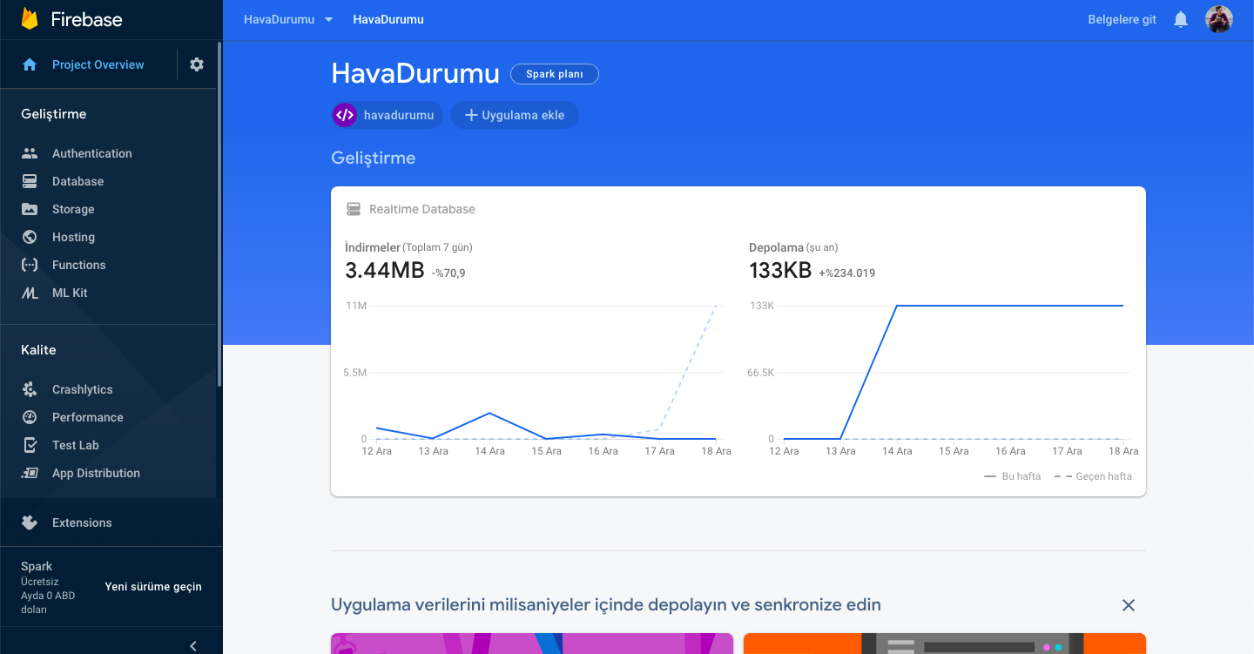

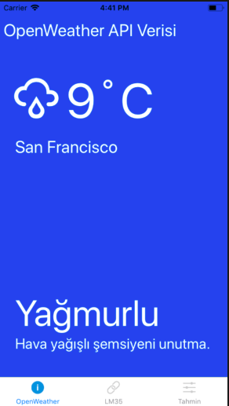
LAMA 35
Gerçek zamanlı lm35ten gelen verinizi, LAMA35 app üzerinde internetteki hava durumu bilgisi ile karşılaştırın ve big data ile geleceği tahmin edin.

Slide 3
Teknolojiler
ESP8266
LM35
REACT NATIVE
Firebase
Google Cloud
Cluster

Slide 4
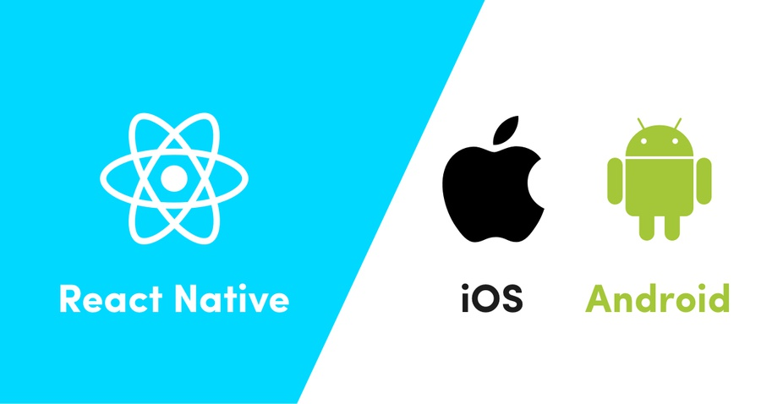
React Native ve Expo

Slide 5


OpenWeather ve RN Expo
a

Slide 6
OpenWeather ve RN Expo
a

Slide 7
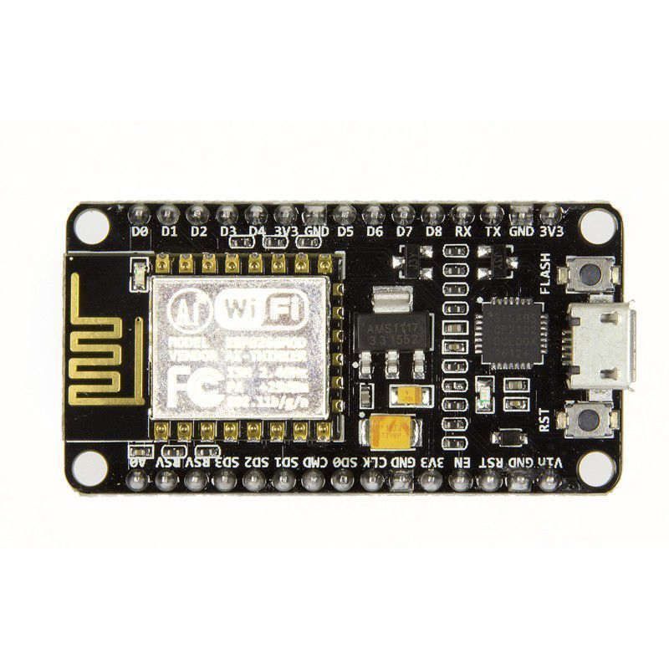
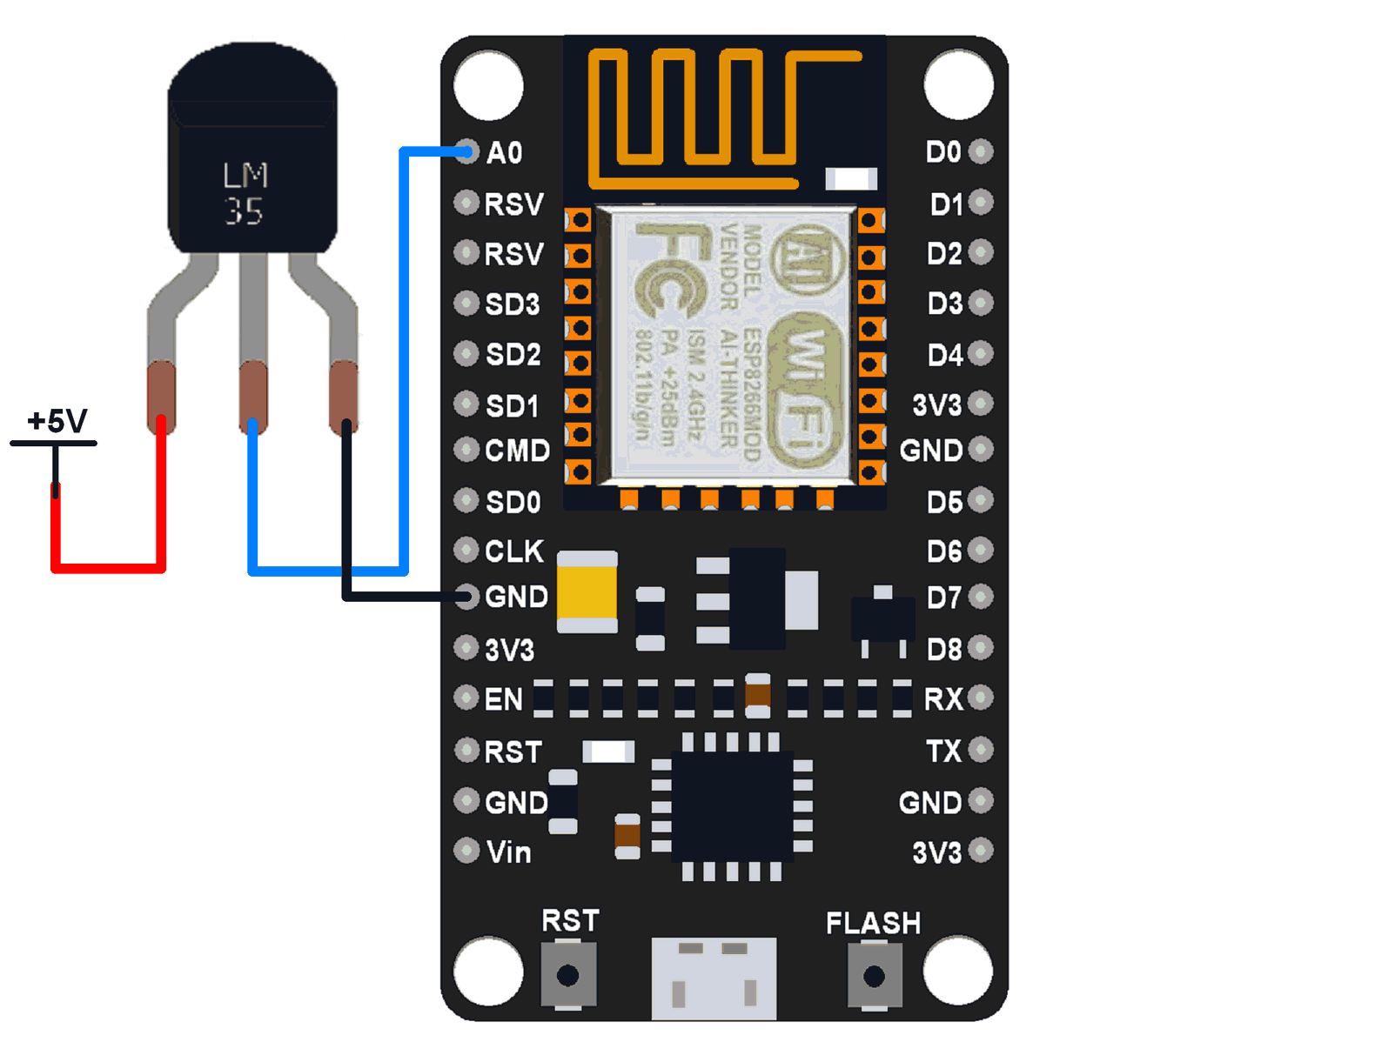
ESP 8266 - LM 35

Slide 8
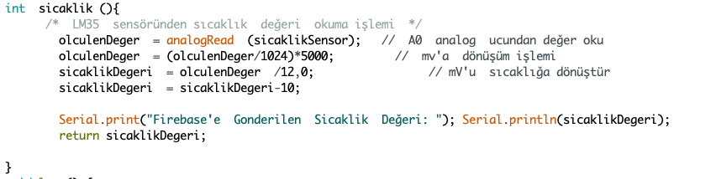
ESP 8266 - LM 35

Slide 9
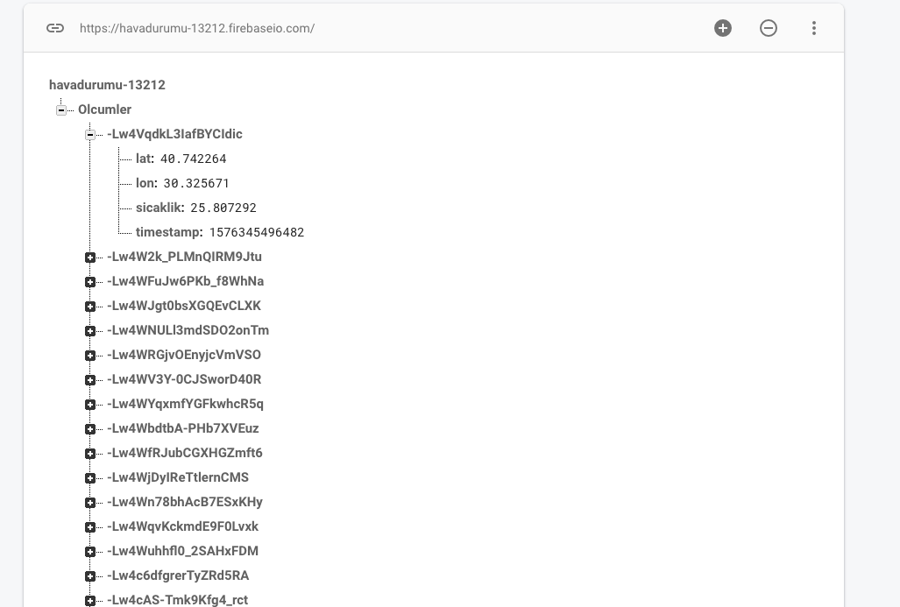
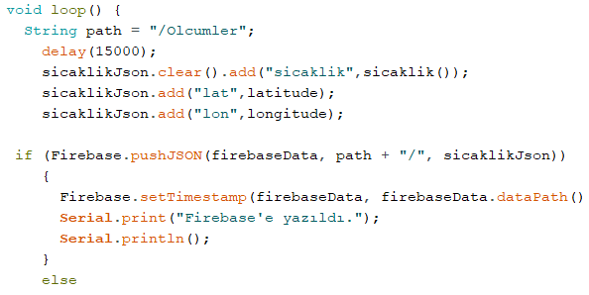
ESP 8266 - LM 35 - Firebase
//buraya aga.ino ss gelecek

Slide 10
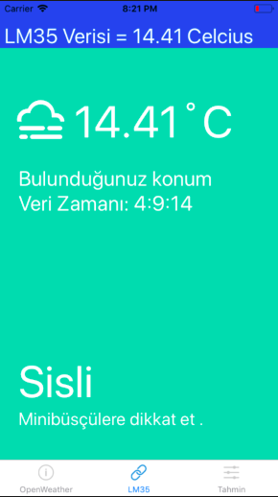
Firebase - Expo

Slide 11
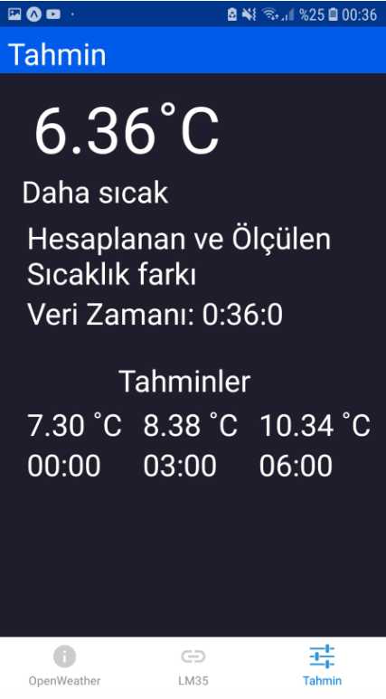
Fark ve Tahmin

Slide 12
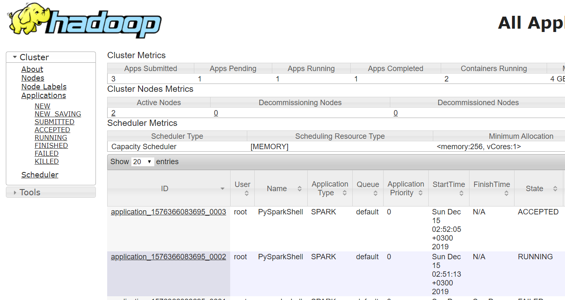
Hadoop Kullanımı
//Buraya 3.Tab

Slide 13
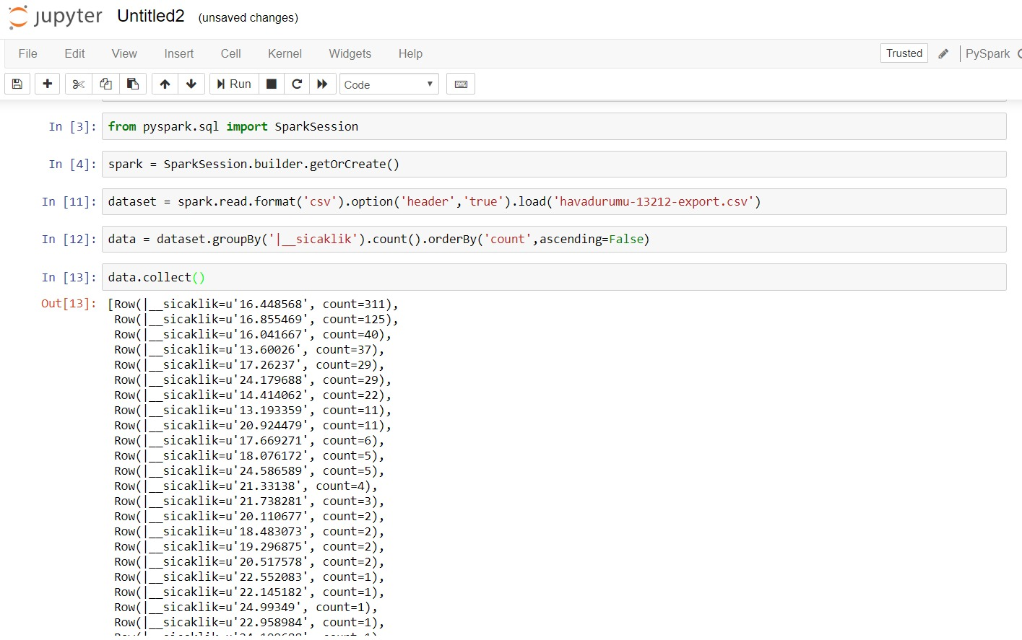
Big Data Google Cloud Clusters

Slide 14
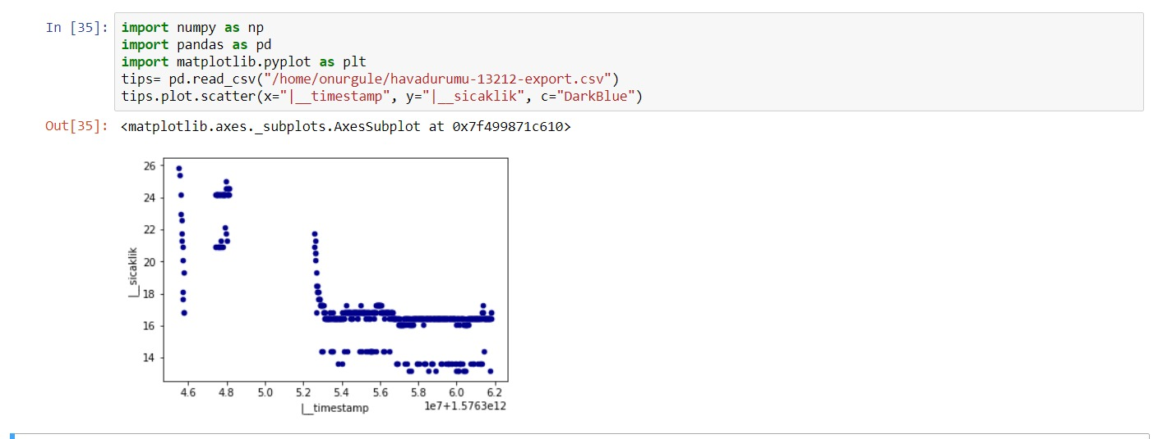
Numpy ile Cloud üzerinde Data Visualisation
//Buraya 3.Tab

Slide 15
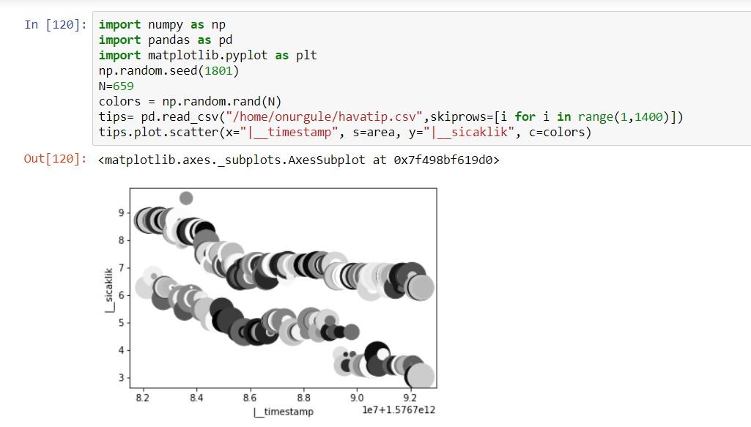
Numpy ile Cloud üzerinde Data Visualisation
//Buraya 3.Tab

Slide 16
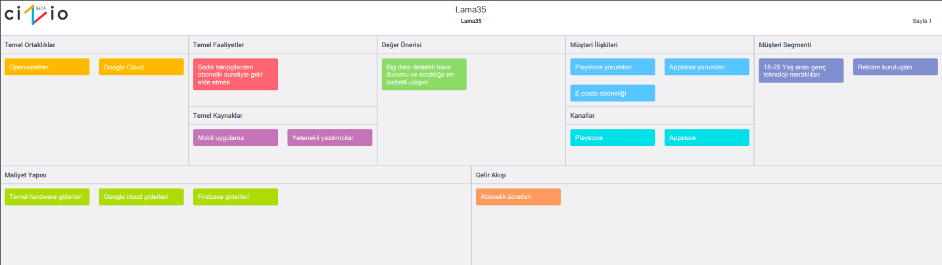
//Buraya 3.Tab

Slide 17
Maliyet Analizi

Slide 18
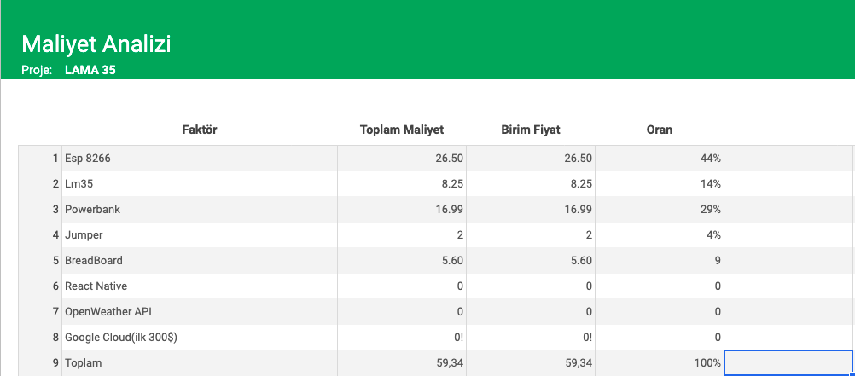

Slide 19
Sürdürülebilirlik
Google cloudun ilk deneme süreci boyunca sürdürülebilir.

Slide 20
Onur Osman Güle
g171210021
Fatih Enis Kaya
g171210375
Fatih Aslan
g171210045

Slide 21
Teşekkürler
Nesnelerin İnterneti Proje Ödevi 2-A

